Slide 1
MODELACIÓN AMBIENTAL
Semana 03
Modelación del comportamiento de sustancias toxicas en corrientes de agua
Docente: Mg. Robert Joaquin Medina Ramos

Slide 2

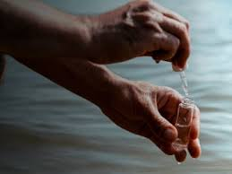
INTRODUCCIÓN
La modelación del comportamiento de sustancias tóxicas en corrientes de agua es un proceso complejo que involucra el entendimiento y la cuantificación de múltiples factores y procesos físicos, químicos y biológicos.
La finalidad de este proceso es predecir la dispersión, concentración y transformación de contaminantes a lo largo del tiempo y el espacio en sistemas acuáticos.

Slide 3
ENFOQUE GENERAL PARA LA MODELACIÓN
Identificación de sustancias toxicas y fuentes de contaminación
Caracterización del sistema acuático
Modelación de procesos de transporte.
Modelación de procesos de transformación
Desarrollo y calibración del modelo
Simulación y análisis de resultados
Validación y ajustes

Slide 4
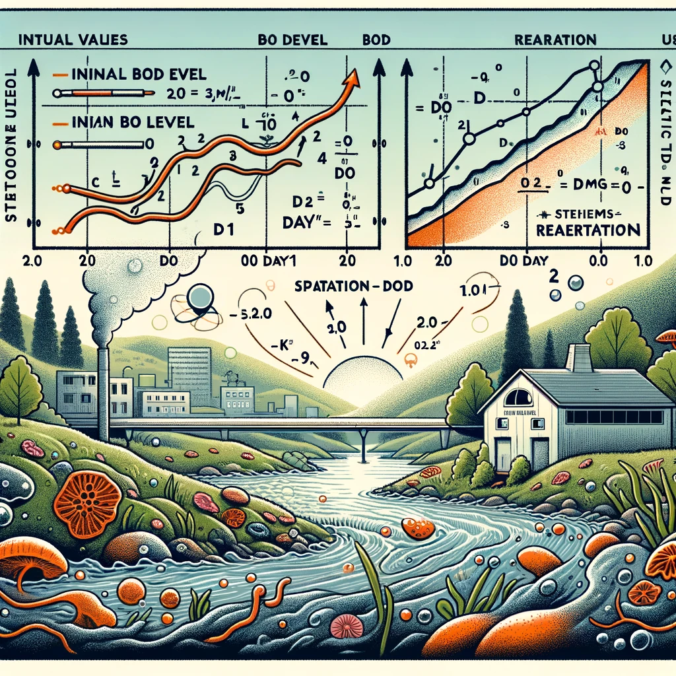
Modelo de Streeter-Phelps para Simulación de OD y DBO
El modelo de Streeter-Phelps es uno de los modelos más utilizados para simular la disminución del oxígeno disuelto en un cuerpo de agua debido a la descomposición de la materia orgánica y la reaeración del agua desde la atmósfera

Slide 5
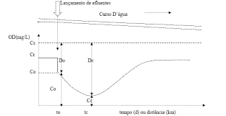

Slide 6
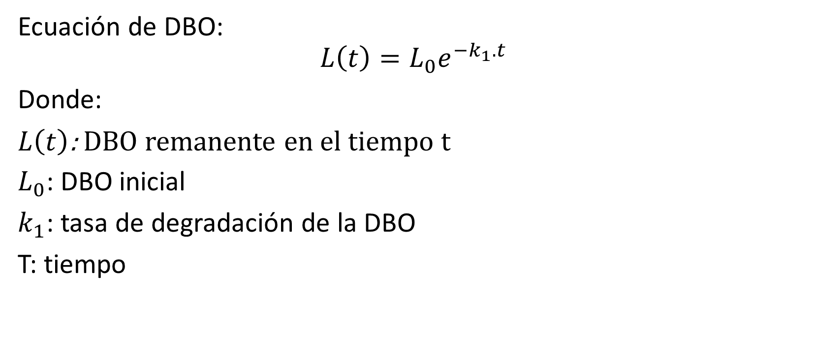

Modelo de Streeter-Phelps para Simulación de OD y DBO
Ecuación de DBO:
$$L\left(t\right)=L_{0}e^{−k_{1}.t}$$
Donde:
$L\left(t\right)$: DBO remanente en el tiempo t
$L_{0}$: DBO inicial
$k_{1}$: tasa de degradación de la DBO
T: tiempo
D ( t ) es la concentración de OD en el tiempo t
Ds es la concentración de saturación de OD.
D0 es la concentración inicial de OD.
k2k 2 es la tasa de reaeración.
Ecuación de OD:
$D\left(t\right)=D_{s}−\left(D_{s}−D_{0}\right)e^{−K_{2}t}−$ $L_{0}(1−e^{−k_{1}t})$

Slide 7
PASOS PARA LA SIMULACIÓN
Paso 1: determinar los parámetros iniciales Incluyen L0 , D0, re, Ds, así como las tasas k1 y k2, que dependen de las condiciones ambientales y del cuerpo de agua.
Paso 2: Utilizar las ecuaciones de Streeter-Phelps para calcular L(t)L(t) y D(t)D(t) en varios puntos de tiempo, permitiendo visualizar cómo cambian la DBO y el OD con el tiempo.
Paso 3: Evaluar los niveles de OD para determinar si cumplen con los estándares de calidad del agua necesarios para sostener la vida acuática y cómo la descomposición de la materia orgánica afecta estos niveles a lo largo del tiempo.

Slide 8
PASOS PARA LA SIMULACIÓN
Paso 1: determinar los parámetros iniciales Incluyen L0 , D0, re, Ds, así como las tasas k1 y k2, que dependen de las condiciones ambientales y del cuerpo de agua.
Paso 2: Utilizar las ecuaciones de Streeter-Phelps para calcular L(t) y D(t) en varios puntos de tiempo, permitiendo visualizar cómo cambian la DBO y el OD con el tiempo.
Paso 3: Evaluar los niveles de OD para determinar si cumplen con los estándares de calidad del agua necesarios para sostener la vida acuática y cómo la descomposición de la materia orgánica afecta estos niveles a lo largo del tiempo.

Slide 9
CASO DE ESTUDIO
Utilizar el modelo de Streeter-Phelps para analizar la recuperación de los niveles de Oxígeno Disuelto (OD) en un tramo de río afectado por la descarga de aguas residuales y determinar el tiempo necesario para que el OD vuelva a niveles seguros para la vida acuática.
Datos del Caso:
Concentración inicial de OD en el punto de descarga = 4 mg/L.
Concentración de saturación de OD = 9 mg/L (nivel deseado de OD para sostener la vida acuática).
DBO inicial del efluente descargado = 30 mg/L.
Tasas de descomposición de la DBO = 0.25 día −1− 1 .
Tasas de reaeración ( k2)= 0.4 día −1 .
Determinar la ecuación y el tiempo que tardará el río en recuperar un nivel de OD de 6 mg/L aguas abajo de la descarga

Slide 10

CASO DE ESTUDIO
Identificar las ecuaciones
$$DBO:L\left(t\right)=L_{0}{mi}^{k_{1}.t}$$
$$OD\left(t\right)=D_{s}−\left(D_{s}−{re}_{0}\right){mi}^{{−k}_{2}.t}−L_{0}(1−{mi}^{K_{1}.t})$$

Slide 11
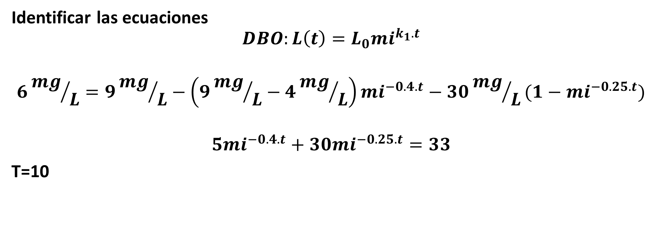
CASO DE ESTUDIO
Identificar las ecuaciones
$$DBO:L\left(t\right)=L_{0}{mi}^{k_{1}.t}$$
$$6{mg}/L=9{mg}/L−\left(9{mg}/L−4{mg}/L\right){mi}^{−0.4.t}−30{mg}/L(1−{mi}^{−0.25.t})$$
$${5mi}^{−0.4.t}+{30mi}^{−0.25.t}=33$$
T=10

Slide 12
CASO DE ESTUDIO
Un río ha sido contaminado por la descarga de aguas residuales no tratadas, lo que ha llevado a una disminución significativa en los niveles de oxígeno disuelto (OD) y un aumento en la demanda bioquímica de oxígeno (DBO). Se desea utilizar el modelo de Streeter-Phelps para analizar la recuperación del río y determinar el tiempo necesario para que los niveles de OD se recuperen a un estado aceptable para la vida acuática.
Datos del Ejercicio:
La concentración de saturación de OD (Ds​) en el río es de 10 mg/L.
La concentración inicial de OD en el punto de descarga (D0​) es de 2 mg/L.
La DBO inicial del efluente descargado (L0) es de 25 mg/L.
La tasa de descomposición de la DBO (k1​) es de 0.3 día−1.
La tasa de reaeración (k2) es de 0.5 día−1.
Se considera un nivel de OD aceptable para la vida acuática de 6 mg/L.
Pregunta:
Defina la ecuación y Cuánto tiempo tardará el río en alcanzar un nivel de OD de 6 mg/L aguas abajo de la descarga de aguas residuales

